Slide 1
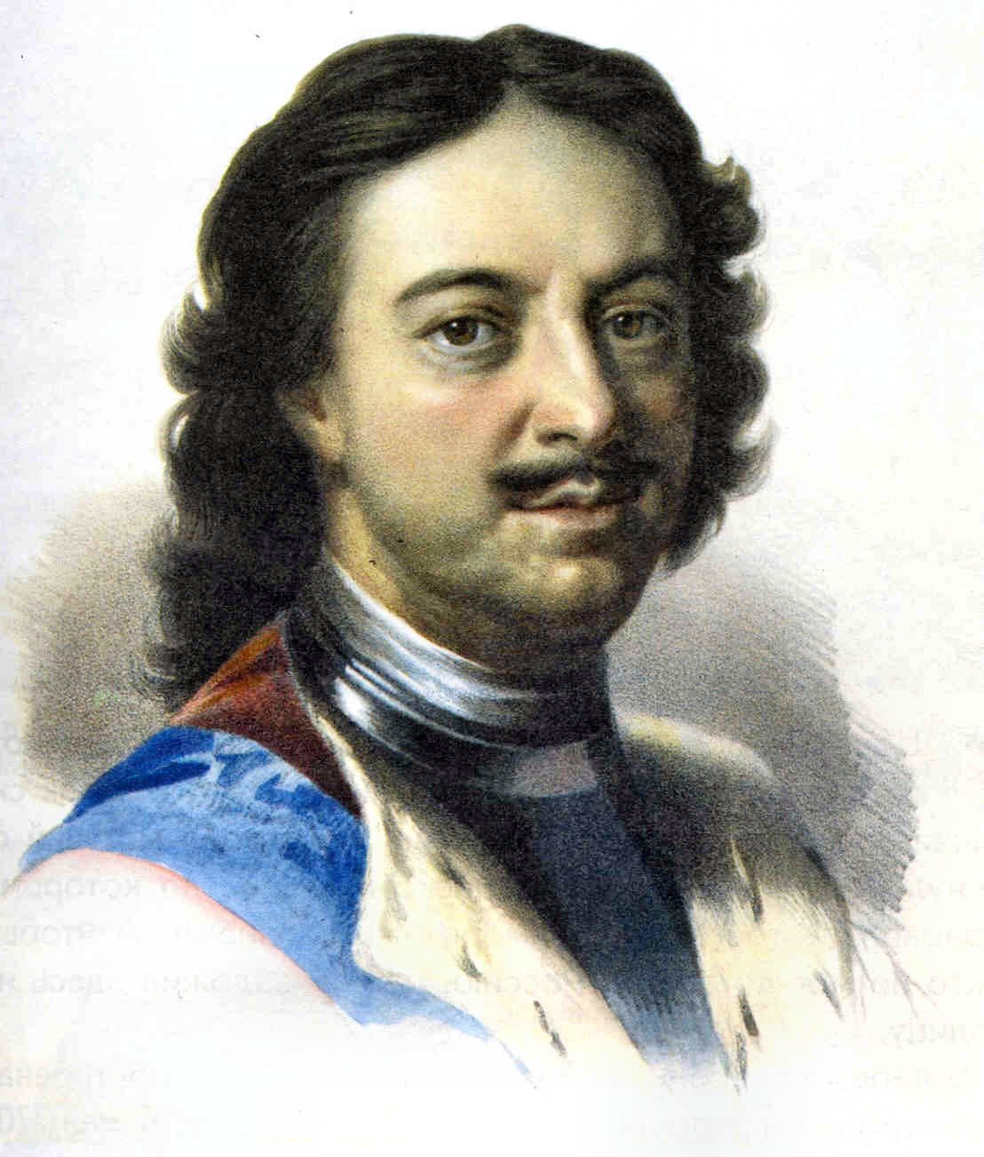
ПЁТР I

Slide 2
Словарная разминка
простое решение –
простой человек –
простое платье –

Slide 3

Русская сказка
«Находчивый солдат»

Slide 4
